Slide 1

ALJABAR LINEAR DAN MATRIKS
SEMESTER III 2023/2024

Slide 2
SILABI
Matriks
Sistem Persamaan Linear
Vektor vector di R-2 dan R-3
Ruang Vektor
Transformasi Linear
Nilai Eigen

Slide 3
REFERENSI
Anton, H., Elementary Linear Algebra, New York, John Wiley & Sons

Slide 4
Evaluasi
Test regular : 2 kali (UTS/UAS)
Tugas (PR, Kuis, Project)
Absen

Slide 5
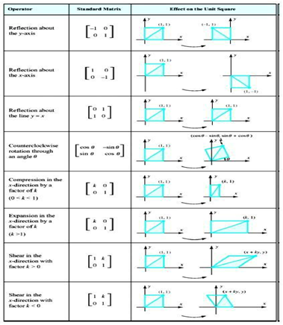
Terapan Alin
Penerapan Aljabar Linier di dalam Komputer Grafis
Didalam (Atmadja, Bandung, & Bandung, 2016) unsur komponen penunjang computer adalah grafis computer. Grafis computer berhubungan dengan image, warna, bentuk dan grafik. Baik dalam bentuk 2 dimensi maupun 3 dmensi. Pemprosesan grafis computer tidak lepas dari pembelajaran aljabar linear karena matrik dan operasinya sangat mempengaruhi.

Slide 6
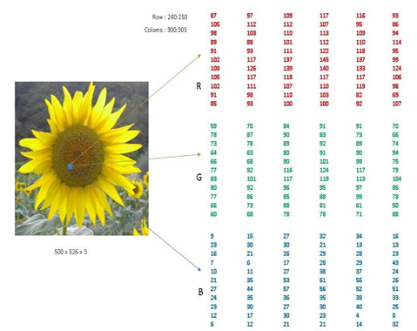
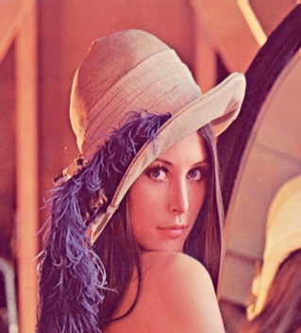
Penerapan Aljabar Linier dalam Image Processing
Isu di dalam Image Proc : Keamanan , deteksi , peningkatan mutu, kompresi dll

Slide 7
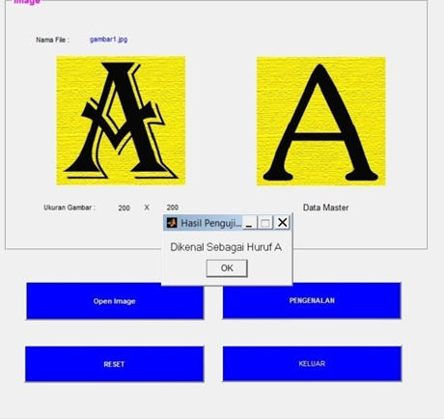
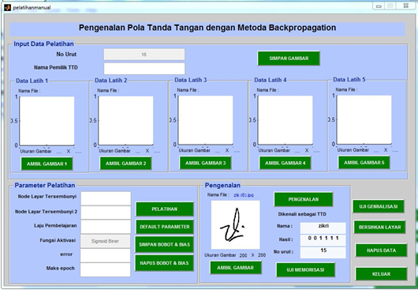

Penerapan Alin dalam Pengenalan pola

Slide 8
Penerapan Aljabar Linear di Matakuliah
Basis Data
Pemodelan dan Simulasi
Kecerdasan Buatan
Machine Learning
Data Mining
Grafika Komputer
Dll
Software khusus : Matlab (Matrix Laboratory) ; Python

